Slide 1
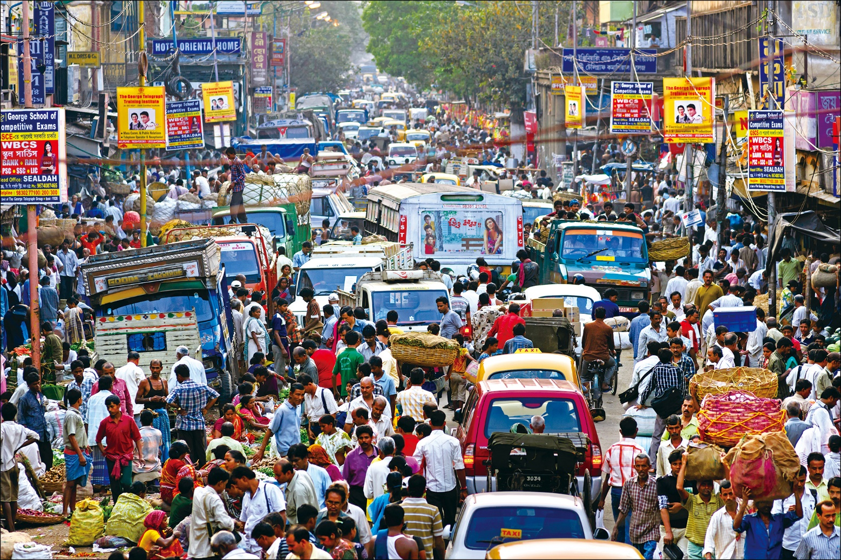
1
人口

Slide 2
Ch1人口
【迷你講課】：
1.思考：有人說「人多好辦事」，也有人說「人多真擁擠」。
2.利用章首圖觀察，人口的數量增減對一個地區會有什麼影響？
結構不完整問題：
當人口不斷增加或持續減少，對國家的發展將帶來什麼影響？
1-1【人口成長與人口轉型】：
Q：人口成長的過程中會經歷哪些變化與問題？
1.哪些因素會使人口增加或減少？
-出生、死亡、移入、移出
2.環境系統如何影響人口的成長與減少？
-環境負載力
3.人口成長過程中面臨哪些不同的階段？
-人口轉型理論
4.在不同的發展階段，人口組成產生什麼差異？
-人口組成結構
活動1-1：臺灣的人口變遷
1-2【人口分布與人口遷移】：
Q：人口分布為何會呈現今日的樣貌?
1.為何世界的人口分布具有差異？
-接續環境負載力，指出世界人口分布差異
2.為何人口會進行遷移？
-各項的環境差異引發人口移動的原因引導出人口推拉理論
3.人口遷移會造成哪些影響？
-思考人口移入或移出對一個地區會帶來哪些影響
回應
【地理探究】：
世界人口的遷移與環境負載力

Slide 3

1-1
人口成長與人口轉型

Slide 4
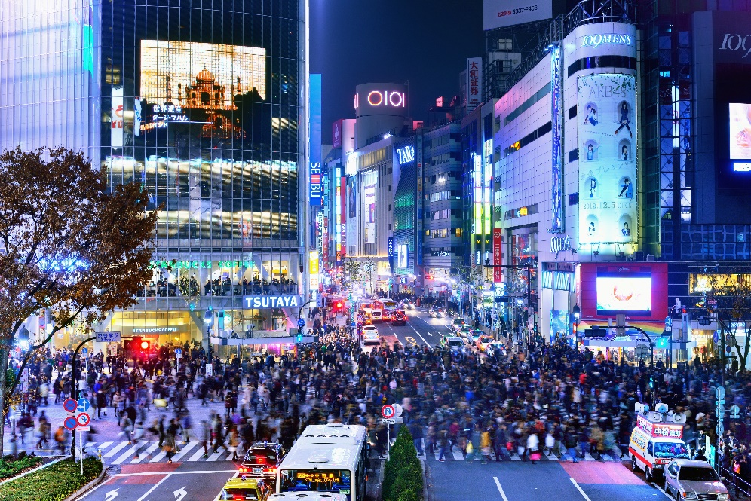
東京澀谷街頭

Slide 5
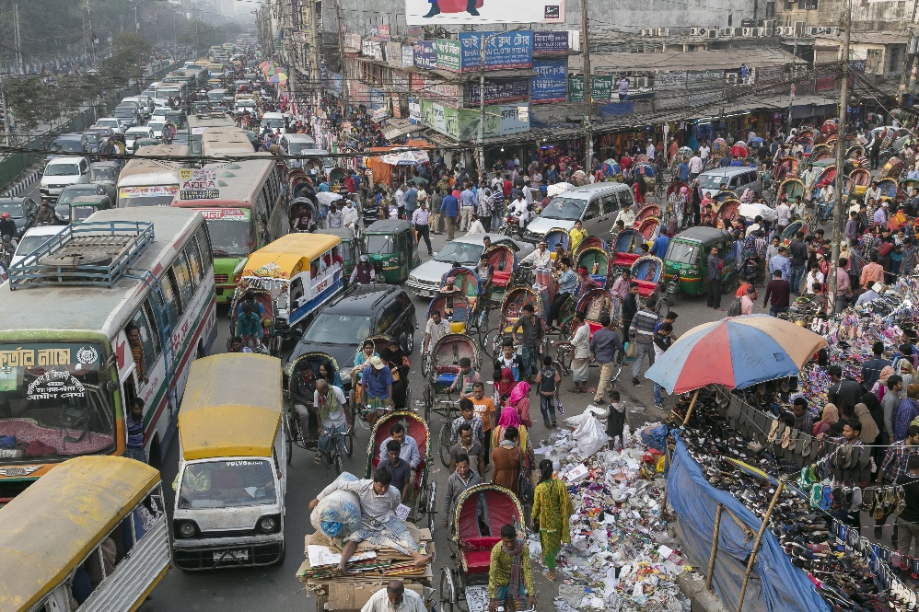
達卡市中心

Slide 6

有人說「人多好辦事」，也有人說「人多真擁擠」
全球各地的自然環境與技術發展程度不同，人口分布的疏密差異極大，能夠承載的人口數量有別，一旦環境產生變動，往往就會產生人口遷移。本章將就人口成長與人口轉型、人口分布與人口遷移，探究世界的人口問題及其影響因素。

Slide 7


當人口不斷增加或持續減少，
對國家的發展將帶來什麼影響？
｜人口稠密的印度加爾各答市區景觀｜

Slide 8
臺人不敢生
出生死亡人口恐出現交叉
點擊播放
TVBS。03分50秒

Slide 9
一地一段時間人口成長的過程中會經歷哪些變化或問題？

Slide 10


哪些因素會使人口增加或減少？
出生
死亡

Slide 11

還有其他原因讓一個地方的人口增減嗎？
移入
移出

Slide 12




哪些因素會使人口增加或減少？
自然增加
社會增加
出生人口
死亡人口
移入人口
移出人口
人口成長

Slide 13
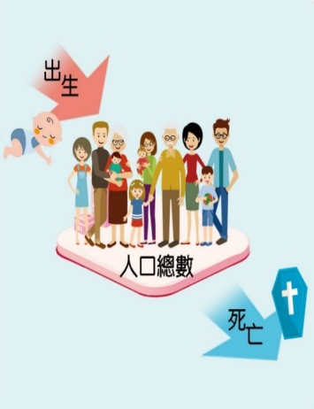

人口成長
人口成長主要受自然增減因素影響（出生、死亡）。
封閉系統
人口成長主要受自然增減（出生、死亡）、及社會增減（移入、移出）等因素的影響。
開放系統

Slide 14
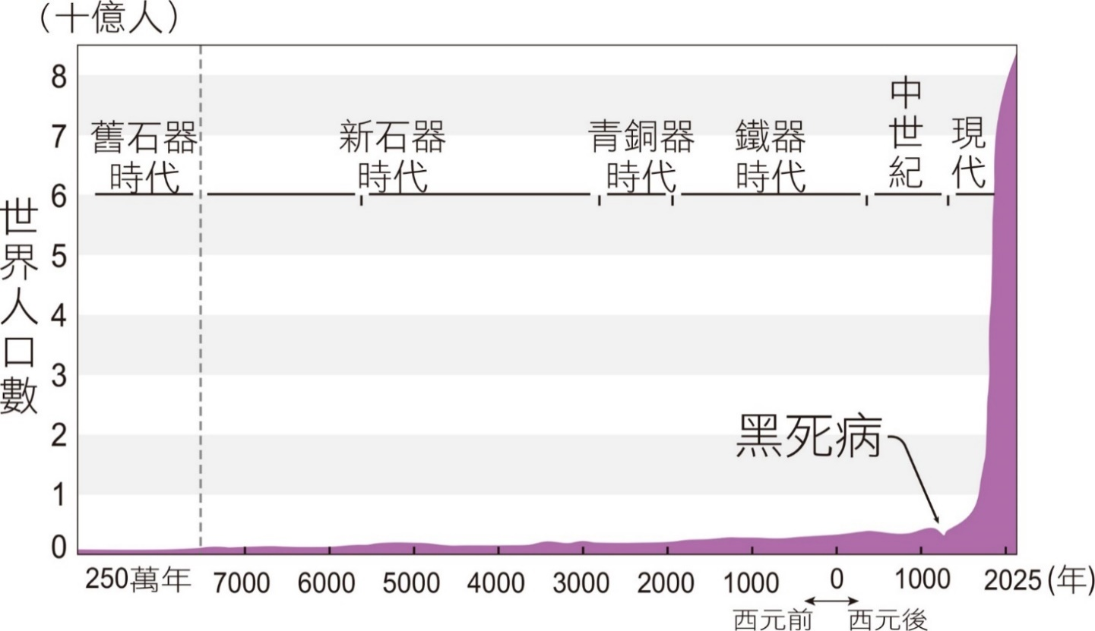
世界成長的趨勢有哪些趨勢呢？
Ｑ
舊石器時代至現代世界人口成長的變化趨勢？
Ａ
由慢轉快

Slide 15
世界成長的趨勢有哪些趨勢呢？
Ｑ
什麼原因導致這樣的變化？
Ａ
環境負載力變化

Slide 16
環境系統如何影響人口的成長？
生產技術發展
影響環境系統
自然資源的豐缺
提供資源
環境負載力
承受干擾、接納穢物
天災、人禍
的能力
具可變動性質：
下降：天災人禍導致短時間內糧食及資源生產力衰減
提升：生產技術的發展

Slide 17
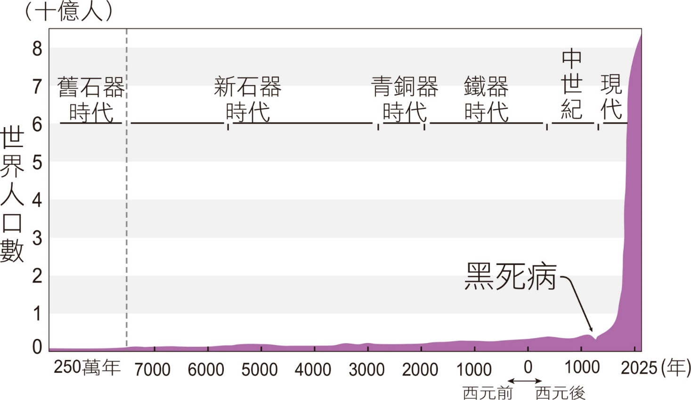
環境系統如何影響人口的成長？
舊石器時代
人口成長緩慢
∵ 生產技術低落→環境負載力低

Slide 18
環境系統如何影響人口的成長？
新石器時代
中世紀
人口成長緩慢
∵ 生產技術提升
→環境負載力增
但醫療衛生環境不佳死亡率高

Slide 19
環境系統如何影響人口的成長？
18世紀
工業革命後
人口數量遽增
∵ 環境負載力增
1.醫療衛生進步→死亡率降低
2.農業機械化→糧食增產快

Slide 20
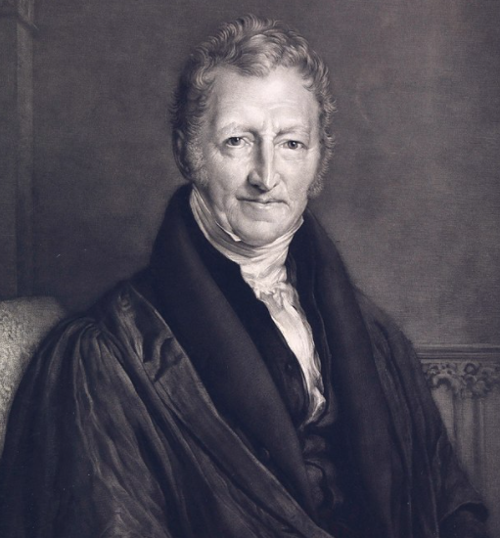
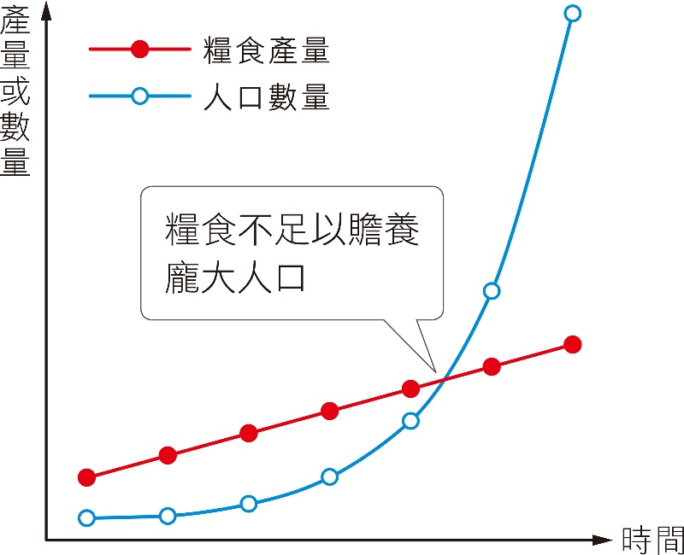
環境負載力能承受世界不斷持續增加的人口嗎？
十八世紀提出的人口論—
人口增加速度遠超過糧食增產的速度，若不加以節制，人類將陷入災難中
馬爾薩斯
Ｑ
為何災難預言未成真？
Ａ
∵農業技術革新→糧食大增
世界人口成長受到經濟發展有所差異

Slide 21
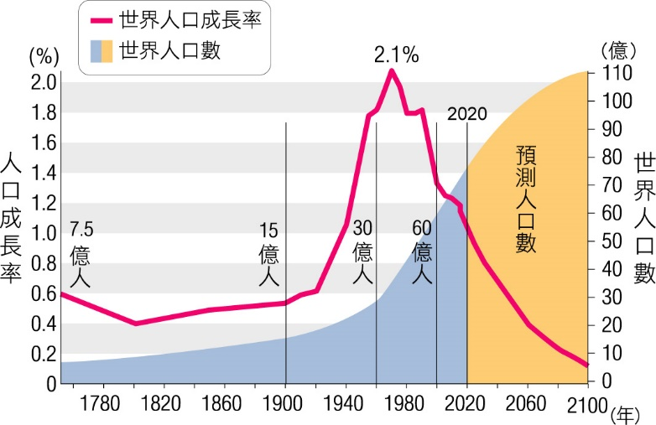
環境系統如何影響人口的成長？
Ｑ
未來人口倍時將繼續縮短還是變長呢？原因為何？
Ａ
成長率下降，
因此，
人口倍時變長
｜世界人口數與人口成長率的變化｜
｜（1750 ～ 2100 年）｜

Slide 22
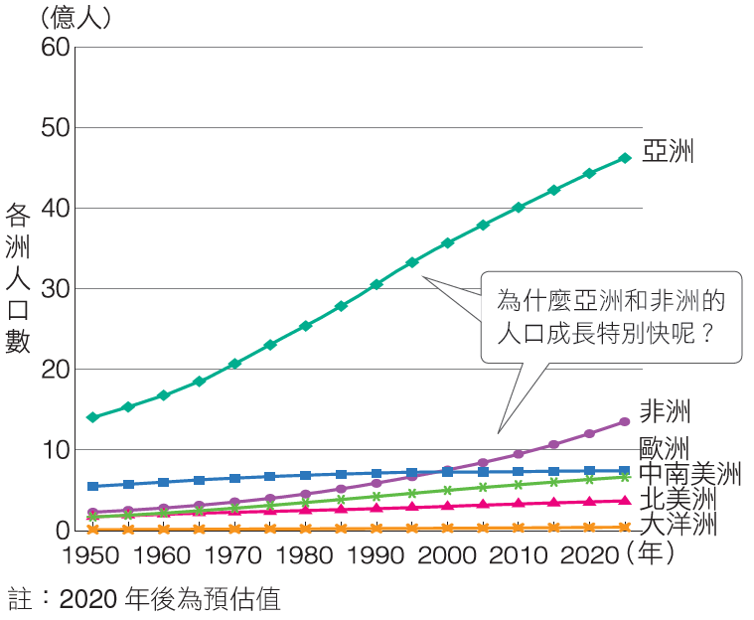
人口倍時
二次大戰後，世界人口成長主要來自亞洲及非洲等開發中國家
一地人口數量增加一倍需要的時間，稱為人口倍時。人口增加愈快，人口倍時愈短。進入二十世紀後世界人口倍時大幅縮短。
｜世界各洲人口成長趨勢（1950 ～ 2025 年） ｜

Slide 23
人口成長過程中面臨哪些不同階段？
早期
現代
環境資源的限制
社會經濟結構轉變
影響
影響
生產技術進步
出生
出生
隨時代產生差異
死亡
死亡

Slide 24
人口成長過程中面臨哪些不同階段？
人口轉型模式
定義
指人口因生產技術及社會經濟結構改變由高出生率、高死亡率逐漸轉變為低出生率、低死亡率的過程。
背景
由西歐國家的人口成長經驗而來

Slide 25
人口成長過程中面臨哪些不同階段？
人口轉型模式
階段
僅考量出生率與死亡率變動，不考慮社會增減情況下，區分為五階段：
(1)高穩定階段
(2)早期擴張階段
(3)晚期擴張階段
(4)低穩定階段
(5)負成長階段

Slide 26
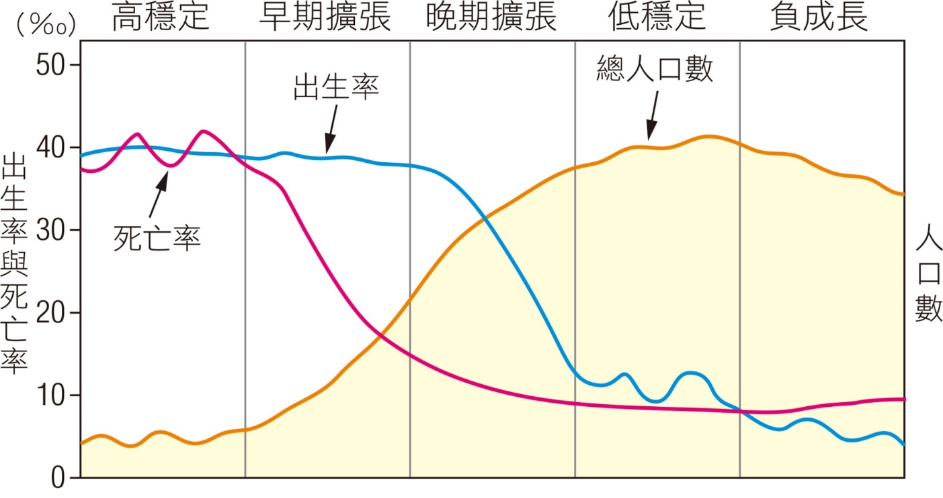
人口成長過程中面臨哪些不同階段？
Ｑ
根據圖中的數據的變化，可以發現人口成長歷程有哪些特徵呢？
緩慢
而穩定
快速
增加
持續成長
增幅趨緩
停滯
而穩定
總數
減少
Ａ
人口成長具有先慢
↓
後快
↓
再慢的趨勢
｜人口轉型模式｜

Slide 27
人口成長過程中面臨哪些不同階段？
死亡率
死亡率
出生率
出生率
出生率
死亡率
Ｑ
每一階段決定人口成長的變動因素為何？
影響人口轉型的因素
：出生率、死亡率（封閉系統）
Ａ
｜人口轉型模式｜

Slide 28
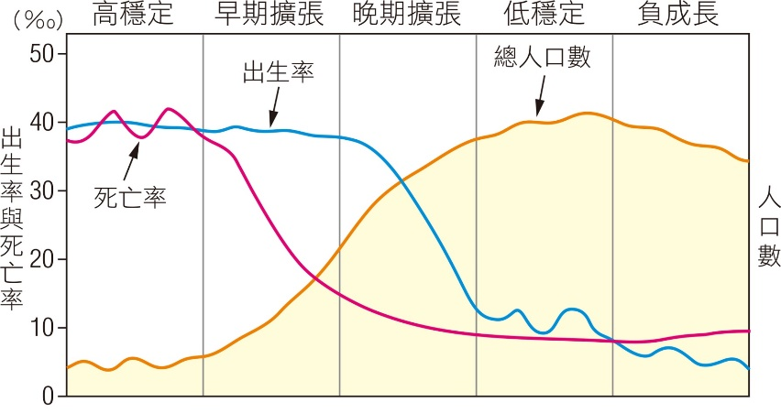
請觀察出生率與死亡率的變化，
畫出人口自然增加率變化圖
早期擴張
晚期擴張
高穩定
低穩定
負成長
自然增加率
時間

Slide 29

1
2
3
4
5
高穩定階段
早期擴張階段
晚期擴張階段
低穩定階段
負成長階段
特徵及原因
死亡率高（尤其是嬰兒），因傳染病或天災而大幅波動
出生率高而穩定，因農業勞力需求大、普遍存在早婚多育觀念
環境負載力低
｜人口轉型模式｜

Slide 30
1
2
3
4
5
高穩定階段
早期擴張階段
晚期擴張階段
低穩定階段
負成長階段
經濟發展程度
工業革命前傳統農業社會或部落社會
目前世界僅剩少數原始部落社會處此階段

